Slide 1
FABLE
프로젝트 발표
학과 : 행정학과
학번 : 14126813
이름 : 박순혁

Slide 2
INDEX
프로젝트 목표
프로젝트 구현
2. 1 index.html
2. 2 join.html
2. 3 login.html
2. 4 mypage.html
프로젝트 평가
3. 1 보안성
3. 2 안전성
3. 3 성능
3. 4 구현 기간 및 단가
프로젝트 후속 연구
프로젝트 종합 토의

Slide 3
프로젝트 목표
프로젝트 FABLE의 목표는 패션과 SNS를 결합하여 패션에 관심이 있는 유저들의 공간을 만드는 것입니다.
FABLE은 fashionable과 able의 줄임말로 패션에 문외한도 패셔너블하게 만들 수 있도록 가능하게 만드는 것이 목표입니다.
자신의 패션감각을 뽐냄과 동시에 다른 유저들과 패션을 공유할 수 있습니다.
더 나아가 SNS로서 소셜 큐레이션 비즈니스의 역할을 수행할 수 있습니다.

Slide 4
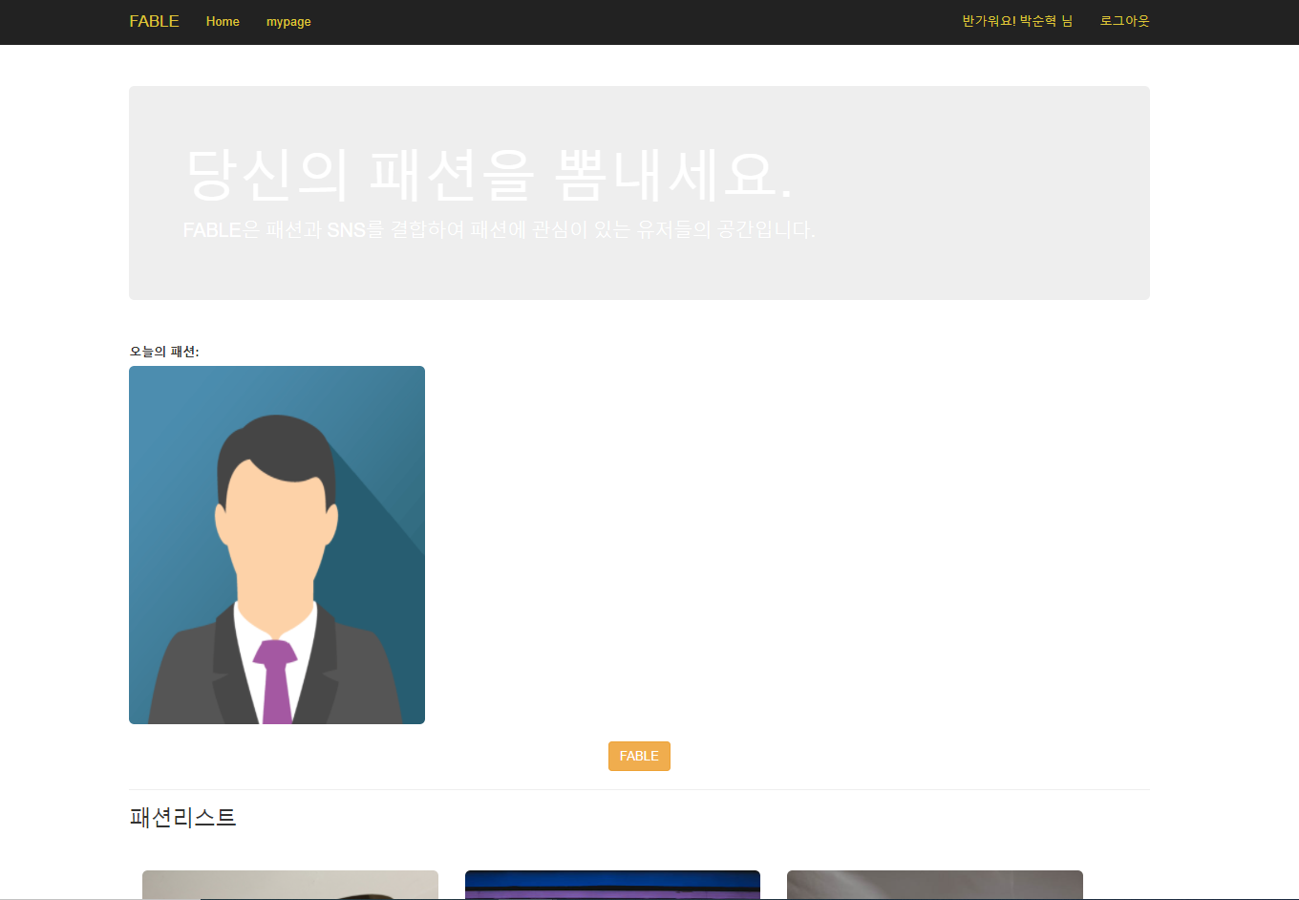
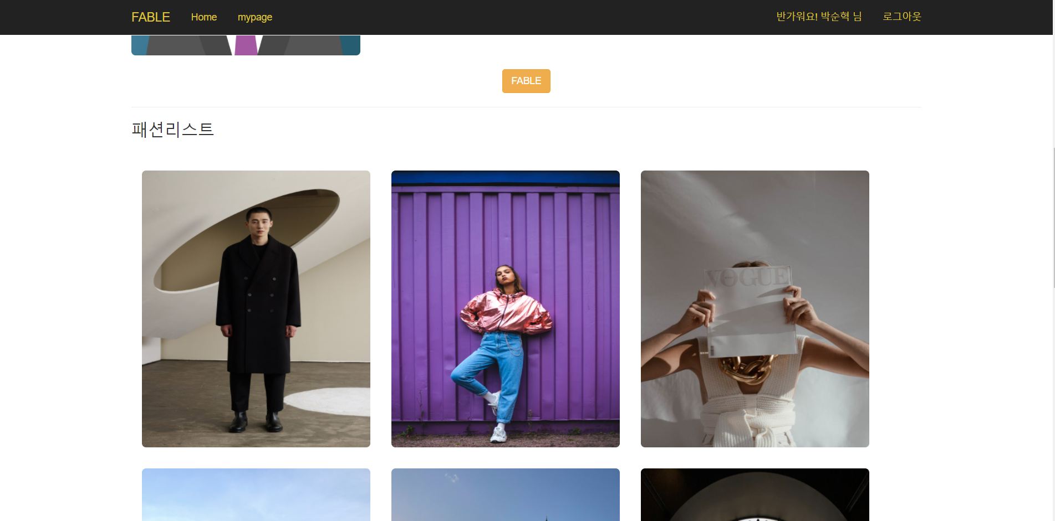
프로젝트 구현
2. 1 index.html
전체 유저들이 업로드한
사진
FABLE 버튼 클릭 시 UPLOAD 버튼으로 변환
로그인한 유저는 홈페이지의 FABLE 버튼을 통해 사진을 업로드할 수 있습니다.
유저들의 개인 정보와 사진 보안을 위해 로그인한 유저들만 홈페이지에서 유저들이 올린 모든 사진들을 볼 수 있습니다.

Slide 5
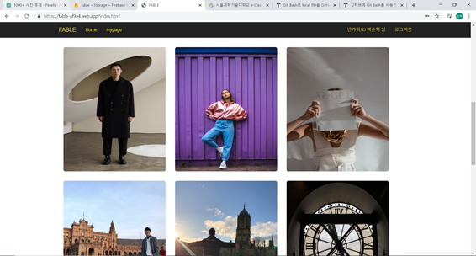
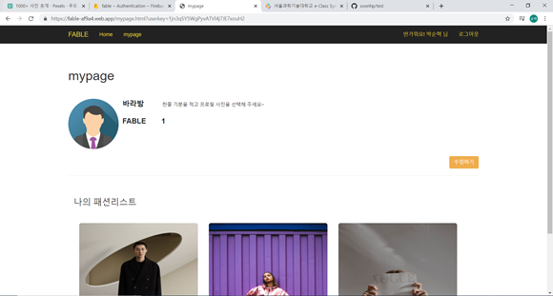
프로젝트 구현
2. 1 index.html
`
이것을 활용하여 해당 유저의 정보와 사진만을 보여줌.
click
홈페이지(index.html)에서 사용자들이 올린 사진들 중 마음에 드는 사진을 클릭하면 그 사진을 올린 유저의 mypage 계정으로 접속됩니다.
사진을 클릭하여 유저 계정의 mypage에 들어가면 주소 url에는 해당 mypage 계정의 userkey가 추가됩니다.

Slide 6
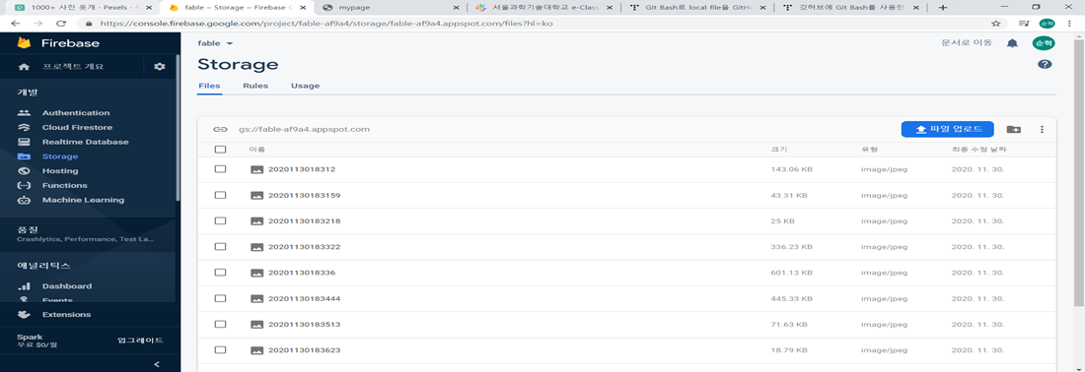
프로젝트 구현
2. 1 index.html
홈페이지에 업로드한 사진 파일들은 FIREBASE의 STROAGE에 업로드되어 관리합니다.
홈페이지에 업로드 시 파일 이름을 USERKEY로 하면 한 계정으로 여러 개의 파일을 업로드할 경우 중복되는 오류가 발생하기에 사진을 업로드한 시간을 변수로 만들어 파일 이름으로 설정해주어 오류 발생을 방지하였습니다.

Slide 7
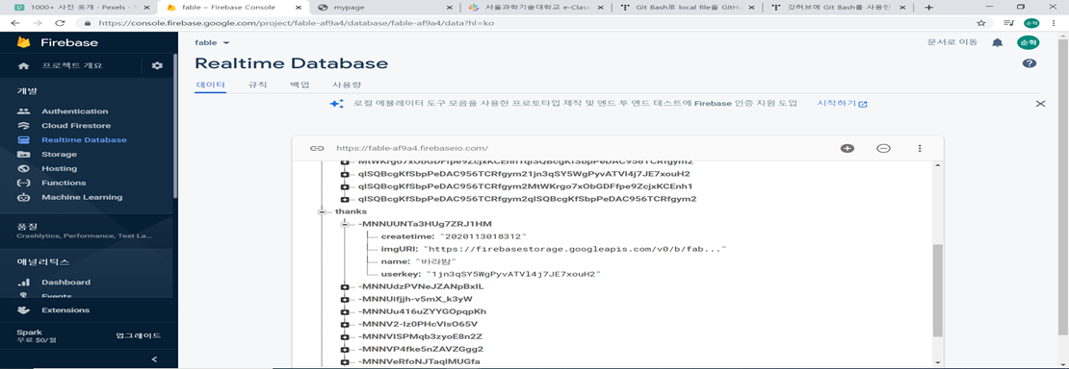
프로젝트 구현
2. 1 index.html
홈페이지에 업로드한 사진 파일들은 FIREBASE의 Realtime Database에 key와 value로 설정하여 업로드 됩니다.
Userkey와 name은 해당 사진 파일을 업로드한 사용자의 고유키와 계정 정보입니다. 이미지 주소(imgURl) 또한 key, value로 넣어 사용자 계정의 mypage로 이동 시 해당 사용자가 올린 파일만 볼 수 있도록 설계하였습니다.

Slide 8
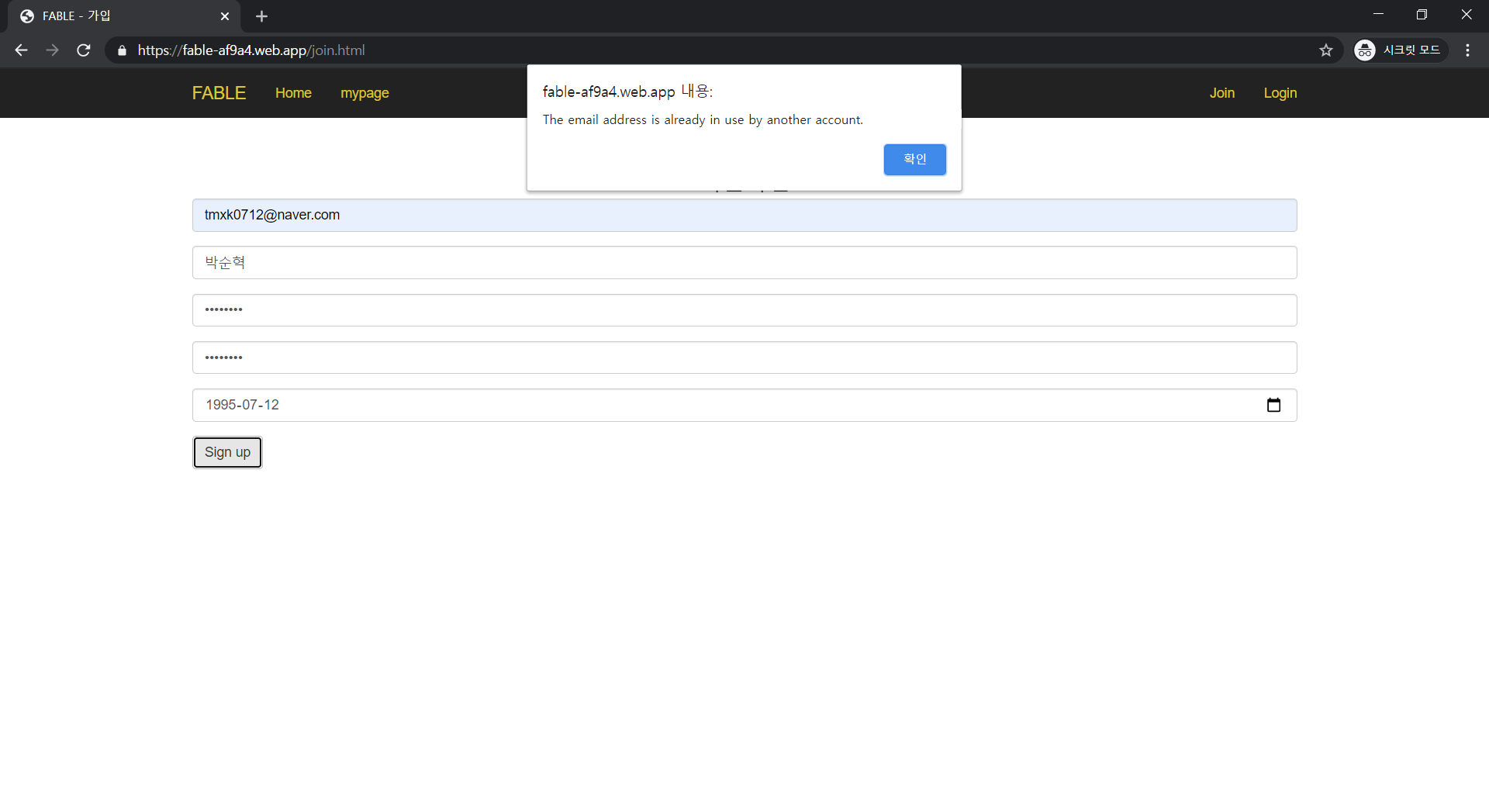
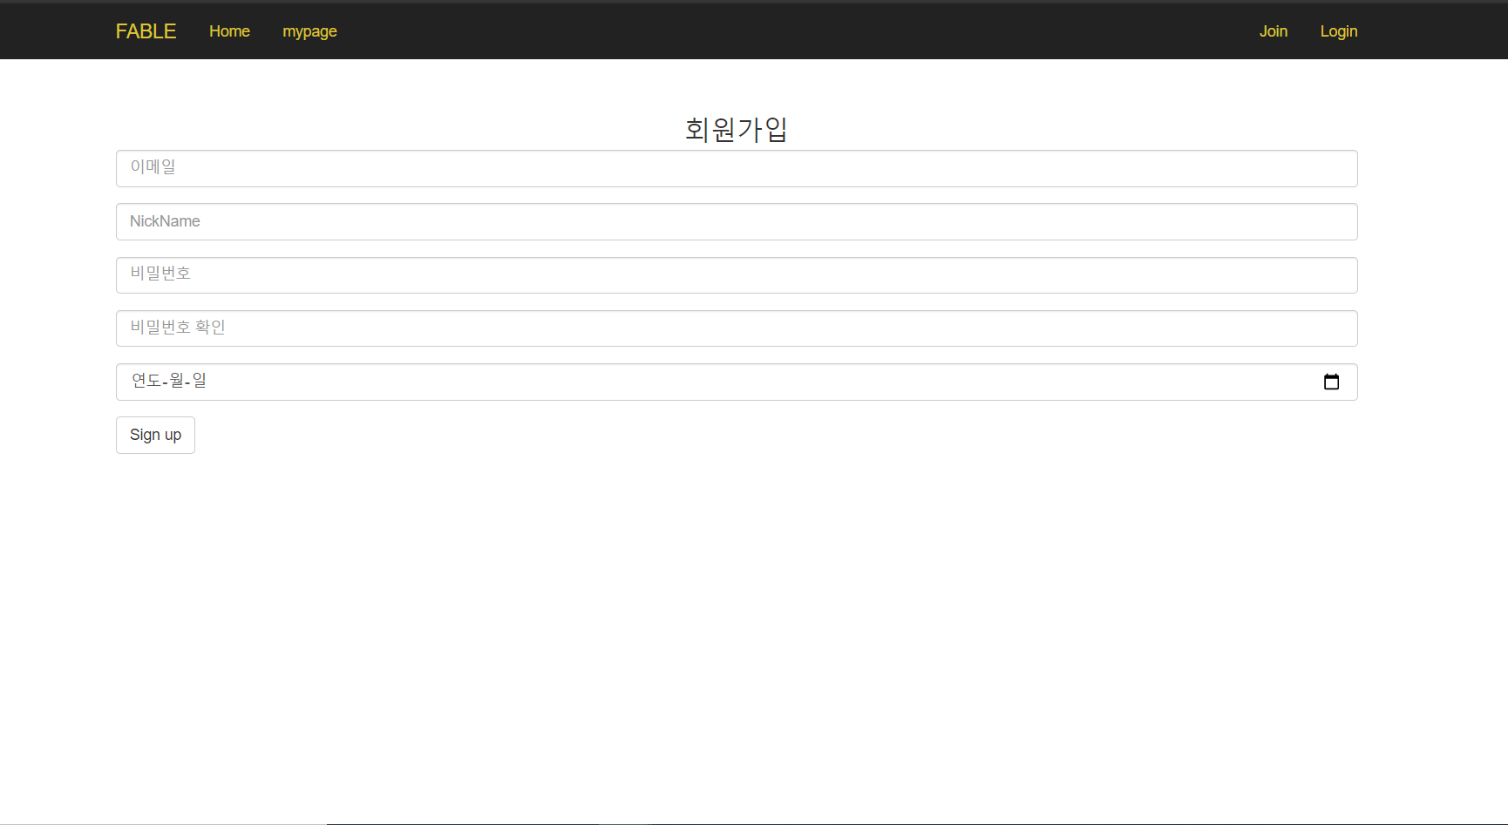
프로젝트 구현
2. 2 join.html
회원가입 페이지는 join.html로 코딩하였고 이메일, 닉네임, 비밀번호, 비밀번호 확인, 생년월일을 기재할 수 있게 구성하였습니다.
생년월일에는 jquery의 datepicker 코드를 사용하여 구현하였습니다.
또한 이미 가입한 이메일이 있는 경우 오른쪽 그림처럼 이미 존재하는 이메일이라고 경고창이 뜨게 구현하였습니다.
가입에 성공하게 되면 가입 성공이라는 창이 뜨고 홈페이지로 넘어가게 구성하였습니다.

Slide 9
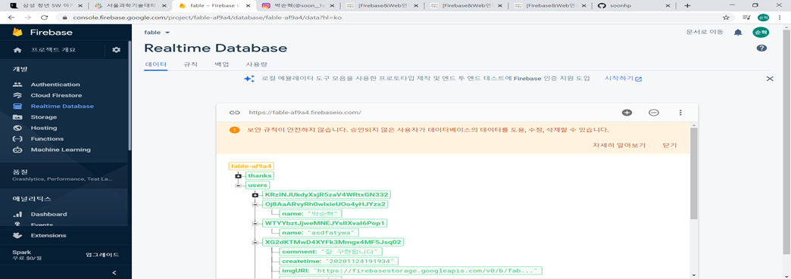
프로젝트 구현
2. 2 join.html
users 테이블
생성하여
회원가입정보 저장
회원의 계정에 대한 심플하고 안전한 보안을 위해 firebase로 서버를 구성을 한 후 firebase Auth 시스템과 Realtime Database를 통해 사용자에 대한 정보를 보관할 수 있도록 하였습니다.
유저들의 정보를 보관하여 다른 여러 웹페이지에서 활용이 가능하기에 SNS 기능에는 필수적입니다.

Slide 10
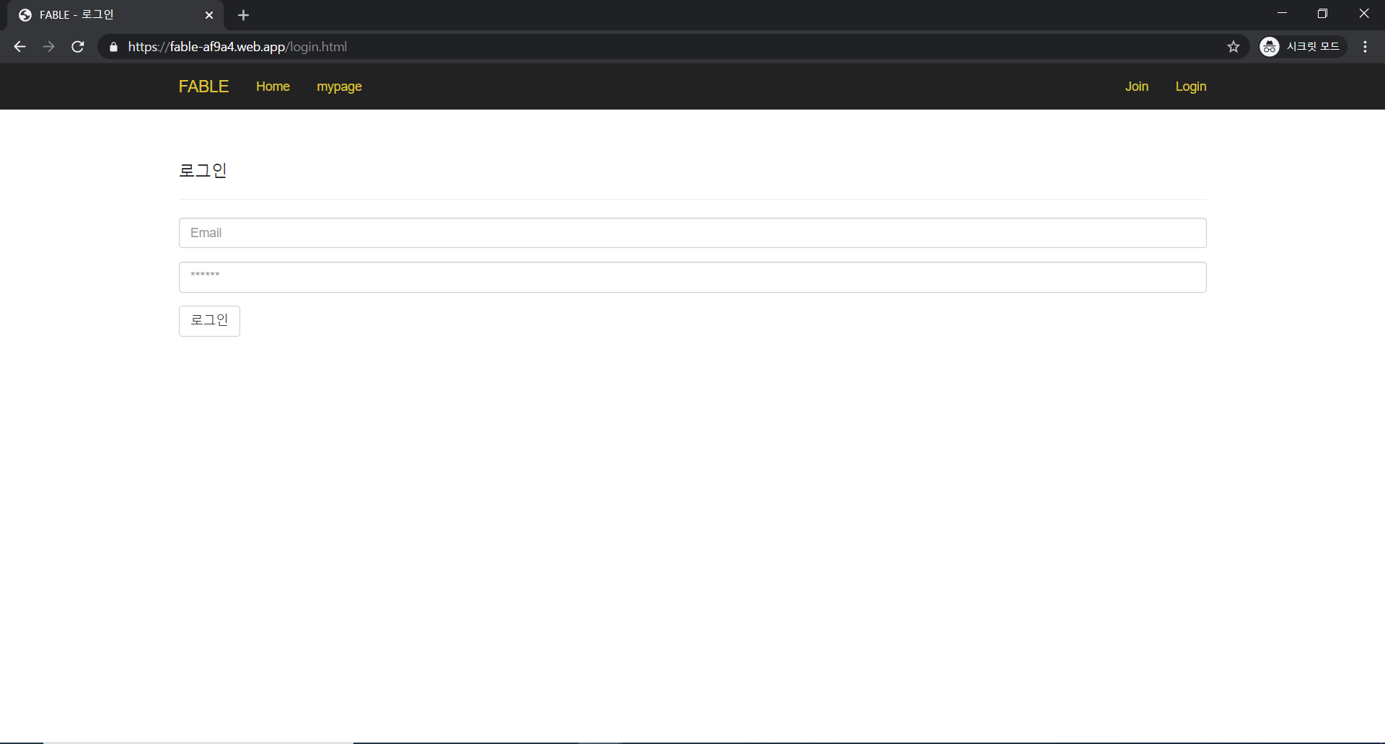
프로젝트 구현
2. 3 login.html
로그인 성공 시
닉네임 정보와
로그아웃으로
바뀜
로그인 페이지는 login.html로 코딩하였고 firebase의 Auth 시스템을 사용하여 firebase email 연동을 통해 로그인이 가능하게 코딩하였습니다.
로그인에 실패하면 ‘로그인 실패’라는 경고창을 띄우고 로그인에 성공하게 되면 ‘로그인 성공’이라는 경고창을 띄우고 확인을 누르면 홈페이지로 넘어갑니다.
홈페이지 오른쪽 상단에 join과 Login이 로그인한 유저의 닉네임 정보와 로그아웃으로 바뀐 것을 확인할 수 있습니다.

Slide 11
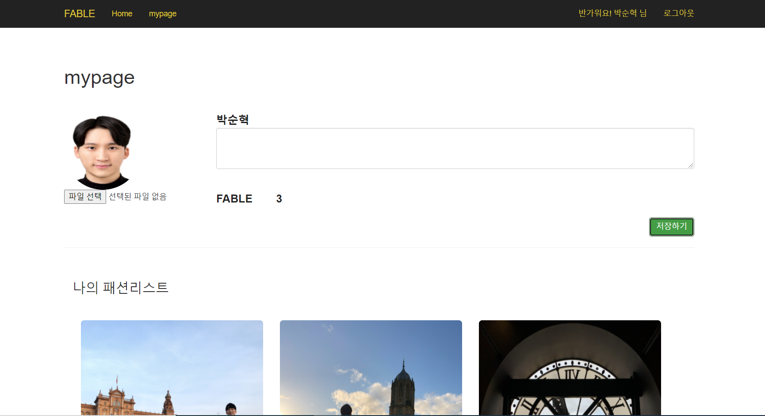
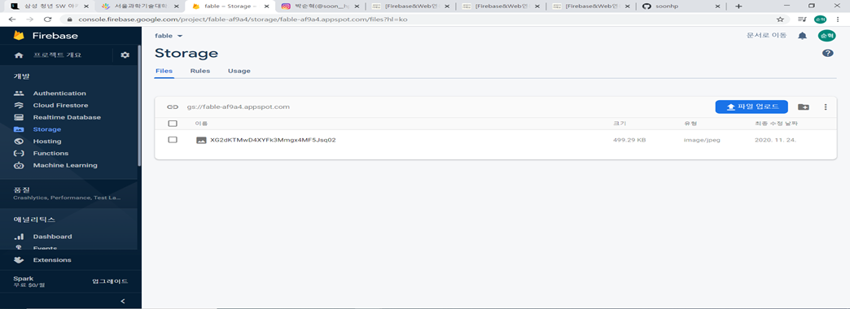
프로젝트 구현
2. 4 mypage.html
<mypage.html>에서 수정하기 버튼을 클릭하면 내 프로필 사진과 패션 좌우명(철칙)을 수정할 수 있게 구현하였습니다.
왼쪽 그림에서 파일 선택 버튼을 클릭하면 사용자의 pc에서 이미지를 업로드할 수 있습니다.
수정한 후에 저장하기 버튼을 클릭하면 프로필 사진과 작성한 글은 firebase storage와 Realtime Database에 저장되어 업로드됩니다.(users 테이블에 업데이트 됨)
또한 닉네임은 프로필 사진 옆에 배치하여 사용자 인식이 가능하게 하였습니다.

Slide 12
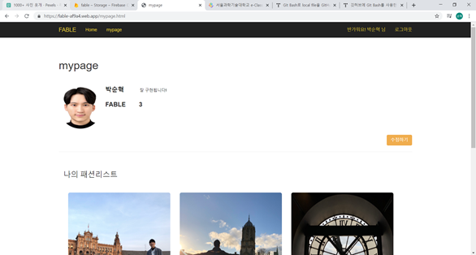
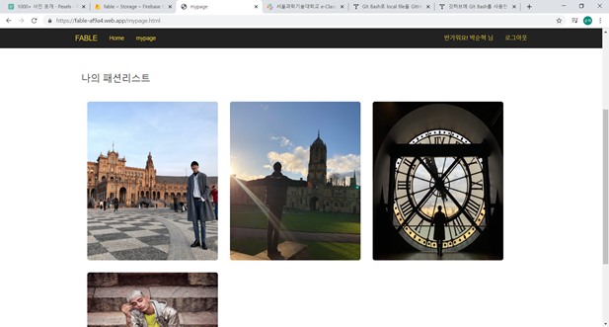
프로젝트 구현
2. 4 mypage.html
FABLE 버튼 클릭 시 옆에 있는 지수가 +1됨
(계정별 중복카운팅방지)
로그인한 사용자가 자신의 mypage에 들어가면 자신의 닉네임과 FABLE 지수를 확인할 수 있습니다.
여기서 FABLE 지수는 해당 사용자의 패셔너블 지수를 뜻합니다.(ex. 인스타그램의 팔로워 기능)
또한 나의 패션리스트를 통해 사용자가 홈페이지에 올린 자신의 사진만을 모아서 확인할 수 있습니다.
이 페이지는 로그인해야 접속 가능하게 설정되었습니다.

Slide 13
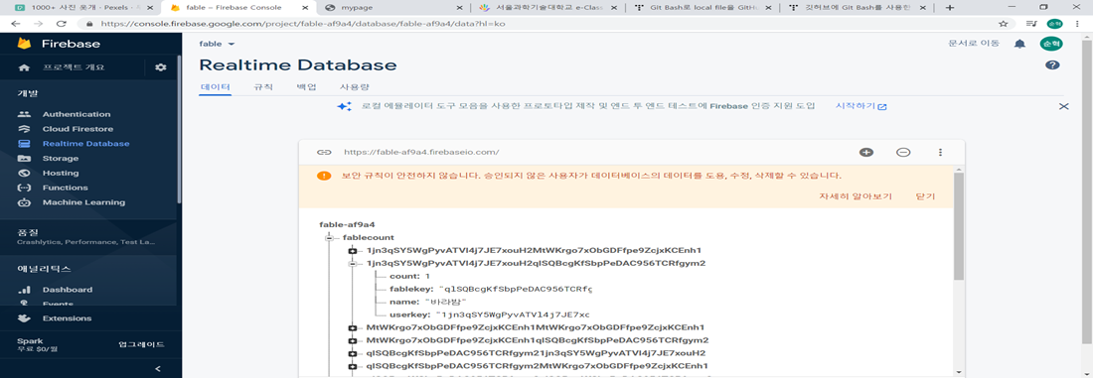
프로젝트 구현
2. 4 mypage.html
fablecount라는 새로운 테이블을 생성하여 해당 사용자 계정의 FABLE 지수가 클릭된 횟수를 보여줍니다.
mypage.html에서 FABLE 버튼을 클릭하면 데이터베이스의 fablecount에 테이블이 생성됩니다.
테이블 이름을 loginuserkey(현재 로그인한 계정)+userkey(fable지수를 누른 계정)로 설정하여 fable 지수가 중복으로 카운팅 되는 것을 방지합니다.
이것을 통해 사용자가 다른 사용자의 fable 지수를 한번 누르고 난 후 여러번을 클릭해도 중복으로 처리되어 한 번으로 카운팅 되도록 설정하였습니다.

Slide 14
프로젝트 평가
3. 1 보안성
유연하고 확장 가능한 Firebase의 보안 규칙으로 Firebase Realtime Database와 Cloud Storage의 데이터를 보호.
HTTPS를 사용해 전송 중인 데이터와 저장 데이터를 암호화
firebase 보안 주요기능 : 유연성, 세부사항, 독립적인 보안
유연성 기능 - 웹의 구조 및 동작에 적합한 맞춤 규칙을 작성. 규칙은 자신의 데이터를 활용하여 액세스를 승인할 수 있는 언어를 사용.
세부사항 기능 - 규칙은 요구에 따라 넓히거나 좁힐 수 있다는 것.
독립적인 보안기능 – 규칙이 앱 외부(Firebase Console 또는 Firebase CLI)에서 정의되기 때문에 클라이언트는 보안 적용에 책임이 없으며, 버그로 데이터가 손상되지 않고, 데이터가 항상 보호.
모든 Firebase 서비스가 국제표준 정보보호 인증으로 정보보호 분야에서 가장 권위있는 인증인 ISO 27001 및 SOC 1, SOC 2, SOC 3 평가 과정을 거쳤으며 특히 Firebase 인증(auth)은 ISO 27017, ISO 27018 절차를 완료한 서비스
이러한 점들을 통해 firebase를 통한 FABLE 프로젝트는 공공 클라우드 환경에서 개인식별정보 보호가 통제 가이드라인을 잘 준수하고 있다는 것을 보여줌.

Slide 15
프로젝트 평가
3. 2 안전성
Firebase Analytics을 통한 페이지뷰, 화면 뷰 파악. (유저 행동 파악 가능)
Dashboard를 통해 내 잠재고객의 세부정보, 효과적인 사용자 유지방법 등을 확인가능.
충돌 발생 시 이에 대한 정보를 개발자에게 전달해 앱의 안정성을 개선.

Slide 16
프로젝트 평가
3. 3 성능
firebase Hosting은 기본적으로 CDN에 등록이 되기 때문에 FABLE을 어느 나라에서 접속하더라도 속도 이슈를 생각하지 않아도 되는 장점.(추후 글로벌 서비스를 오픈하는 것에 도움이 될 예상)
CLI 배포로 서버에 올릴 수 있기 때문에 따로 FTP에 접속하지 않아도 손쉽게 배포 가능
firebase로 실시간 서비스를 손쉽게 구축할 수 있었고, 클라이언트 개발을 진행하면서 바로바로 구조를 생성하고 변경할 수 있기 때문에 FABLE 프로젝트는 성능적으로도 입증됨.

Slide 17
프로젝트 평가
3. 4 구현 기간 및 단가
프로젝트 구현 기간 : 9~14주로 총 6주의 기간이 소요
프로젝트 구현 단가 - 호스팅 서비스의 경우 firebase는 사용하는 양에 따라 가격을 매기는 종량제 방식을 채택 - But 저장용량 1GB와 전송량 10GB까지는 무료로 제공해주기 때문에 FABLE 프로젝트는 무료로 서버를 구축하여 사용. - 대신 무료 제공량을 넘어서면 기가당 30원대 수준의 가격을 지불해야 함.

Slide 18
프로젝트 후속 연구
추후에 FABLE 프로젝트의 발전 방향으로 이미지 검색기능의 추가.
이미지에 태깅을 해서 웹페이지에서 검색을 하면 검색어와 관련된 이미지들을 검색결과로 보여주고 그 검색어에 따른 태그 클라우드도 시각화하여 같이 보여주는 기능을 제공.
이러한 기능까지 추가된다면 FABLE은 좀 더 SNS와 소셜 큐레이션 비즈니스로서 역할을 수행할 수 있음.

Slide 19
프로젝트 종합 토의
지금까지 FABLE 프로젝트를 기획하고 개발하고 구현해보았습니다. FABLE은 패션과 SNS를 결합하여 패션에 관심있는 유저들의 공간을 만드는 것을 목표로 지향하였습니다.
프로젝트를 수행한 결과, 각자의 계정을 만들어 컨텐츠를 관리하고 다른 유저들과 패션을 공유할 수 있는 플랫폼이 형성되었습니다.
그리고 FABLE 지수를 통해 자신이 관심있어 하는 유저들의 패션 계정을 팔로잉할 수 있었고 그 팔로잉한 유저들의 패션을 보며 다양한 정보와 트렌드를 제공받을 수 있었습니다.
이것은 SNS와 소셜 큐레이션 비즈니스로서의 역할을 수행함으로써 본 프로젝트의 취지에 부합하다고 생각합니다.

Slide 20
지금까지 FABLE 프로젝트였습니다.
감사합니다!

